Slide 1
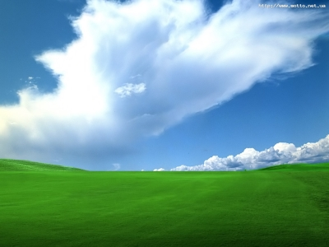
Презентация Черкашиной Олеси Алексеевны
Зона Степей

Slide 2
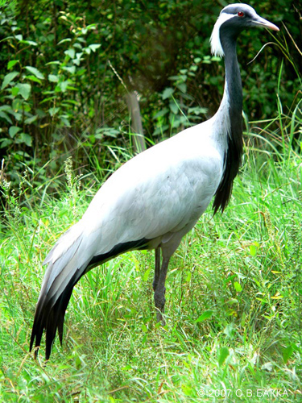
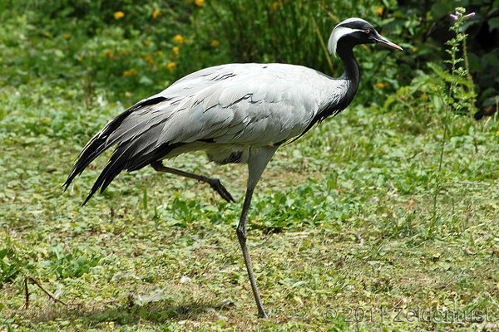
Журавль-красавка
Журавль-красавка

Slide 3
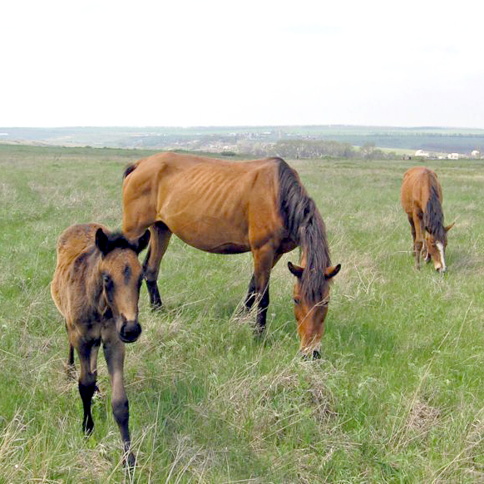
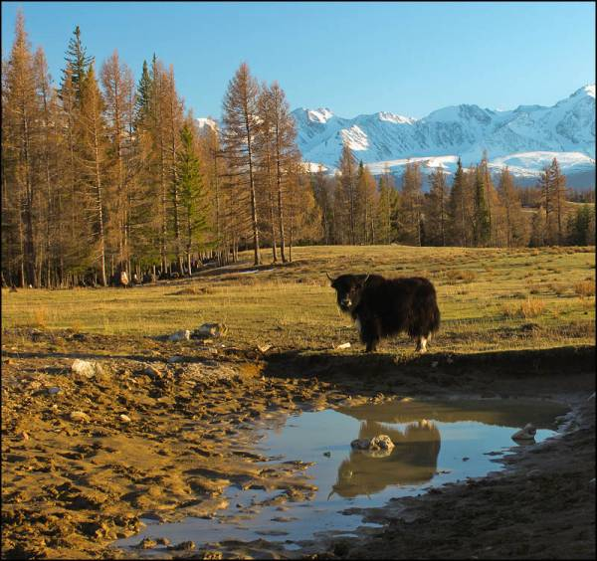
Экологические проблемы степи
1 Вырубка лесов 2 Незаконный отстрел животных 3 Распахивание целинных земель 4 Вытаптывание травы скотом 5 Пожары 6 Загрязнение почв отходами 7 Загрязнение рек стоками

Slide 4
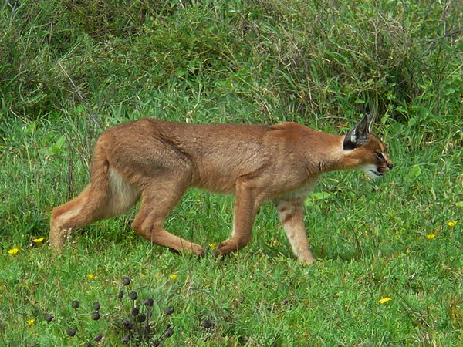
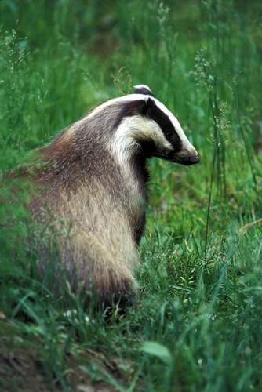
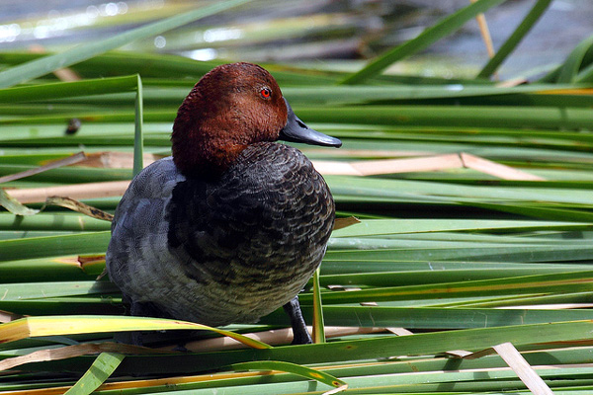
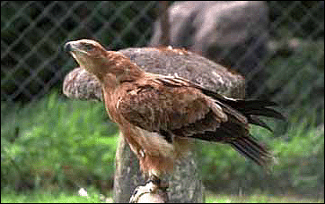
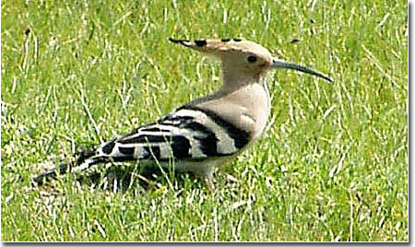
Редкие и исчезающие виды растений и животных
В степи создано 2 больших заповедника:Хинганский,Приокско-террасный.В степи все животные и растения охраняются.

Slide 5
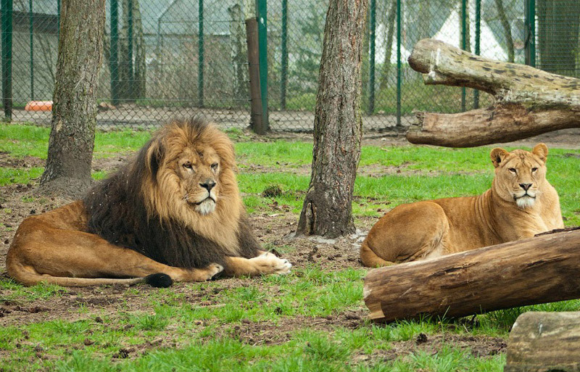
Лев и львица

Slide 6
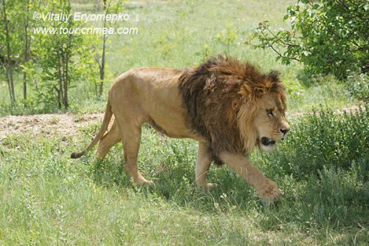
Лев

Slide 7
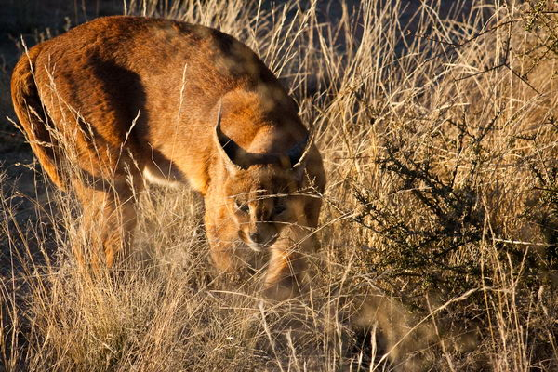
Каракал

Slide 8
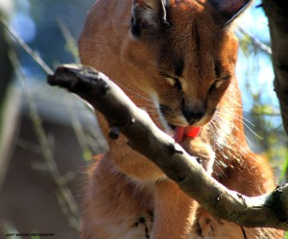
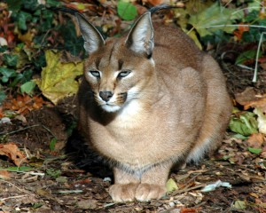
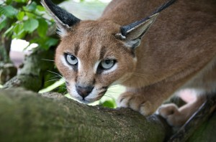
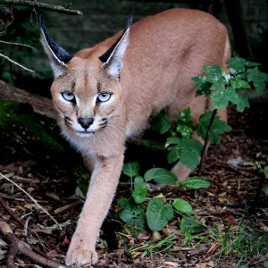
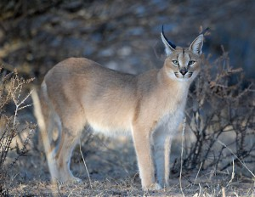
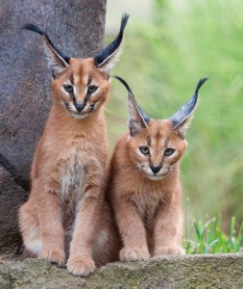
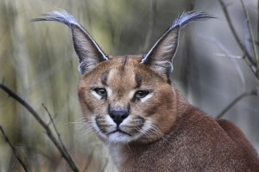
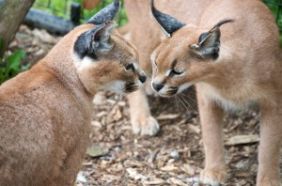
Каракал,которого также называют степной или пустынной рысью,на самом деле никакого отношения к роду рысей не имеет,хотя раньше хищника ошибочна относили к нему из-за схожего внешнего вида.Распространена эта кошка по большей части территории Африки,за исключением Сахары.а также центральной и юго-западной Азии.В северной Африке вид почти полностью исчез,в то время как в Намибии и южной районах африканского континента каракалов так много, что они уничтожаются местными жителями как вредители.Азиатский ареал заселён гораздо менее плотно.

Slide 9
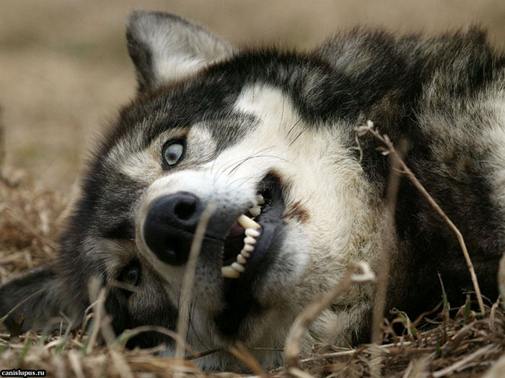
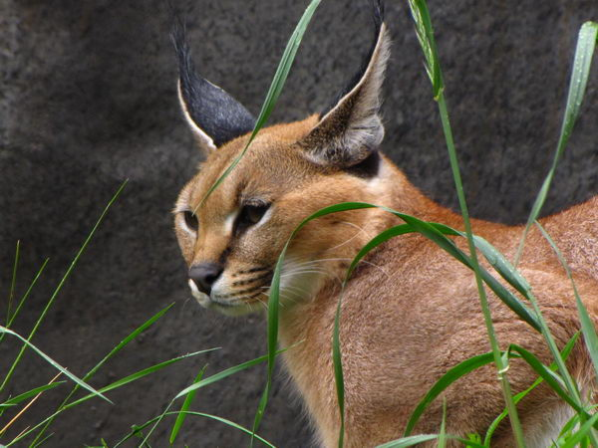
Монгольский волк
Каракал

Slide 10
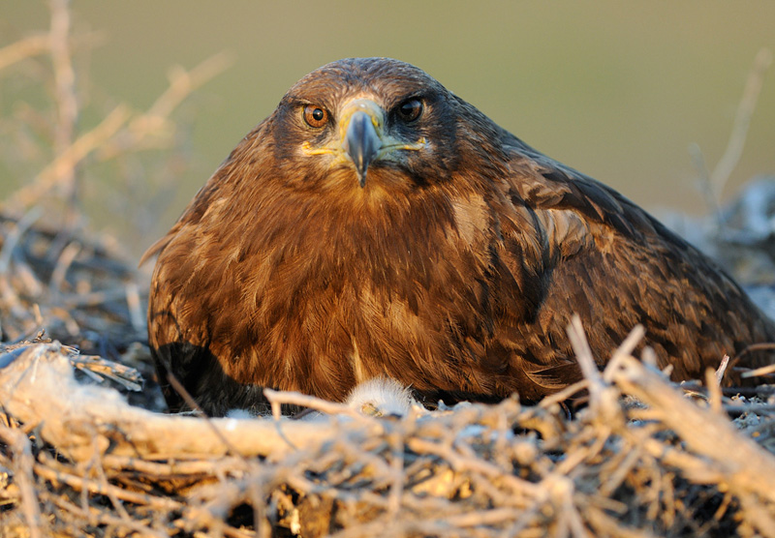
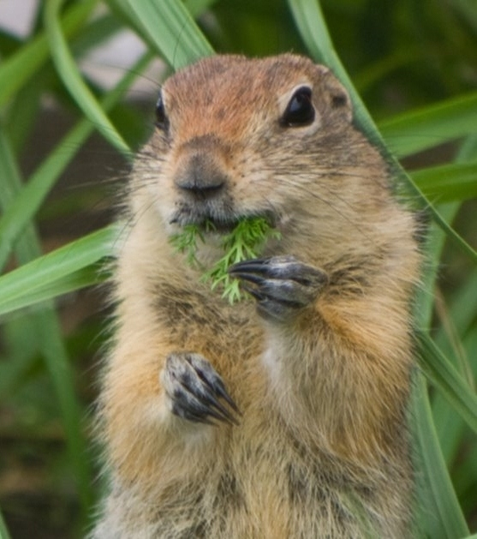
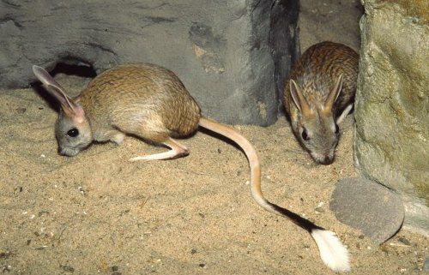
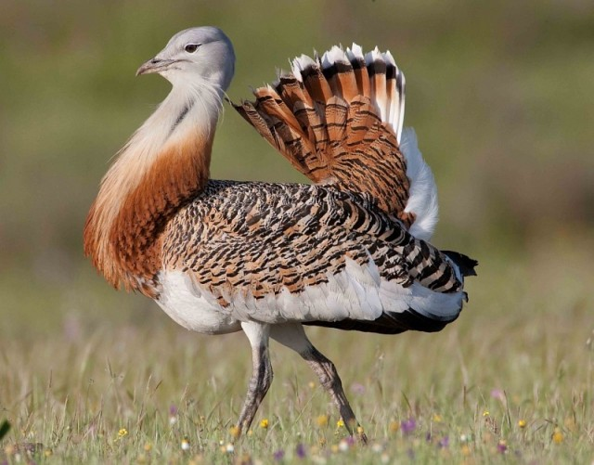
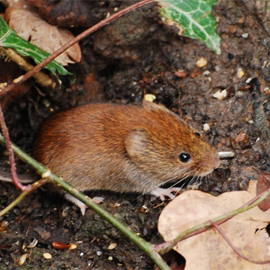
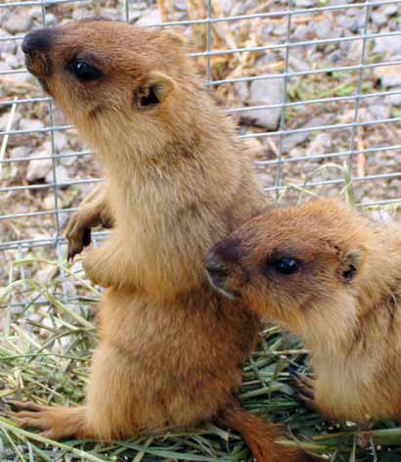
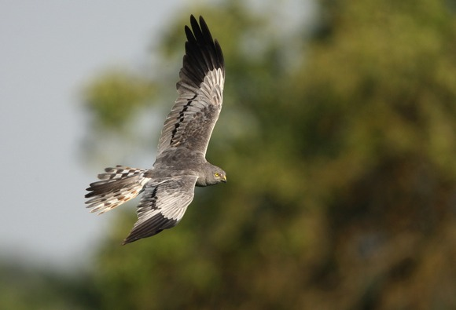
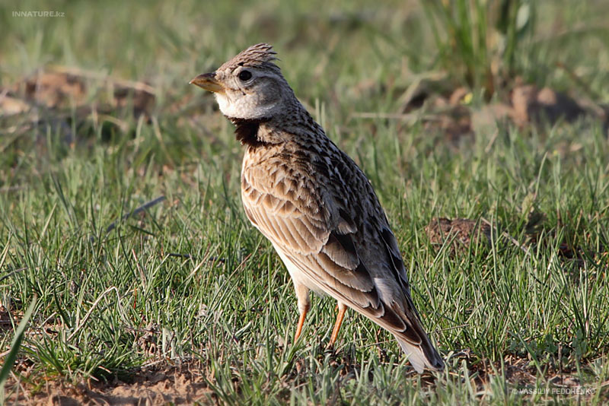
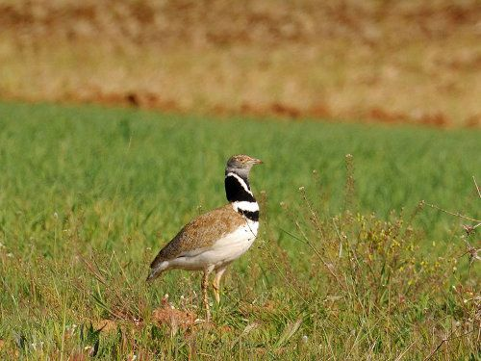
Степной орёл
Суслик
Тушкан-чик
Дро-фа
Полёв-ка
Байбак
Лунь
Жаво-ронок
Животный мир степей:суслики,байбаки,полёвки,тушканчики,мелкие грызуны.Из птиц встречаются:жаворонок,степной орёл,лунь,дрофа,стрепет.
Стрепет

Slide 11
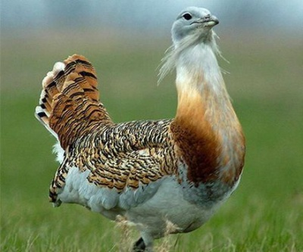
Африканская дрофа самая тяжёлая летающая птица!Вес дрофы-до19кг.
Африканская дрофа

Slide 12
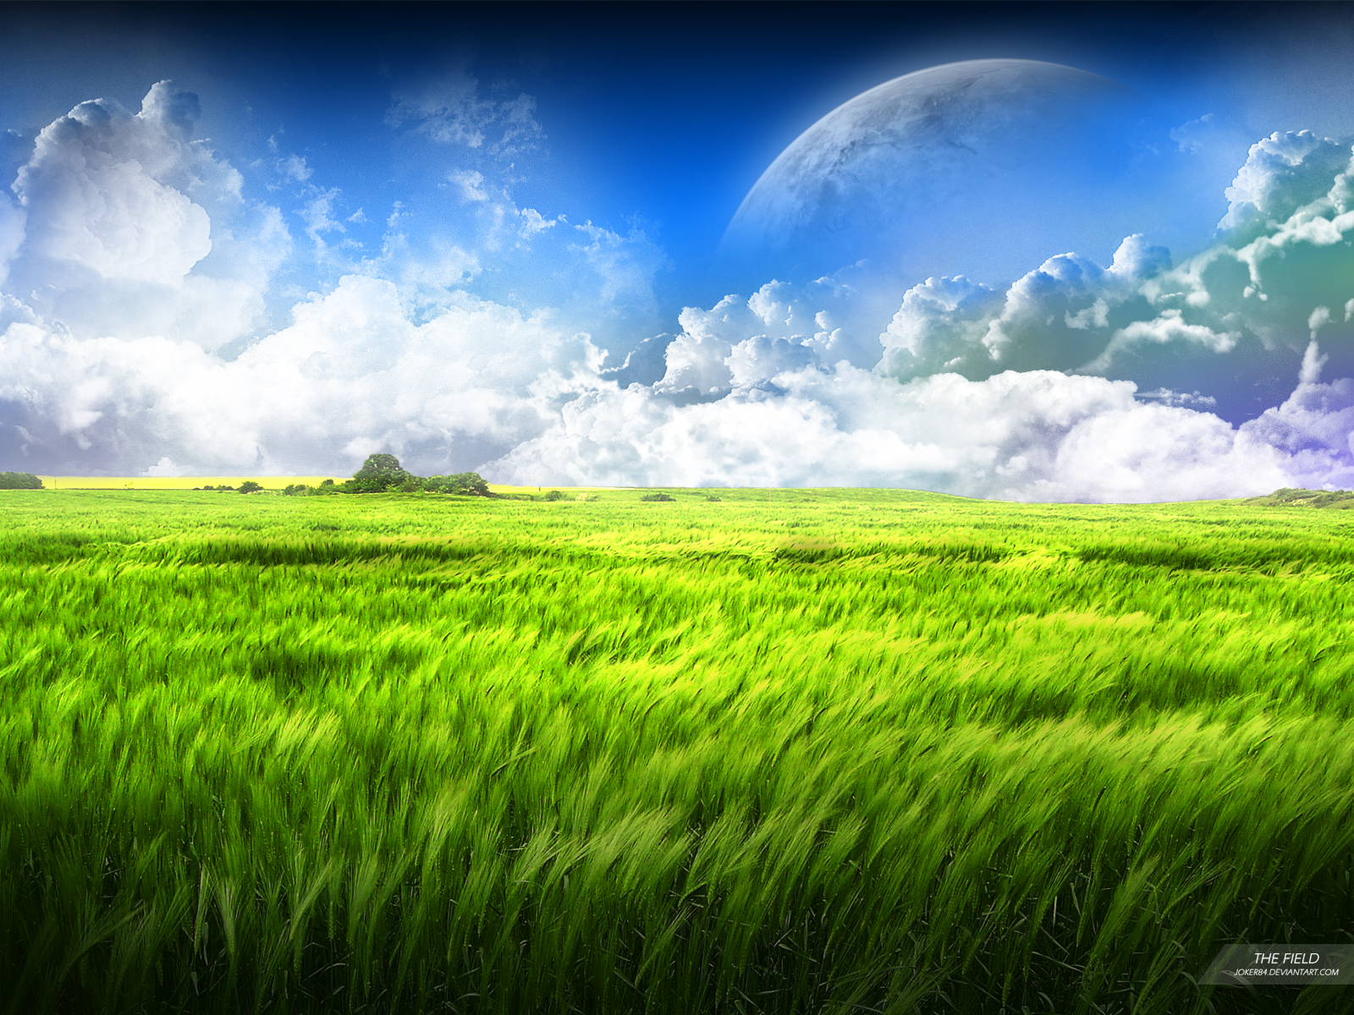
В степной зоне тёплое,засушливое лето.Часто дуют суховеи.Иногда они переходят в пыльные бури.Дожди здесь редки.

Slide 13
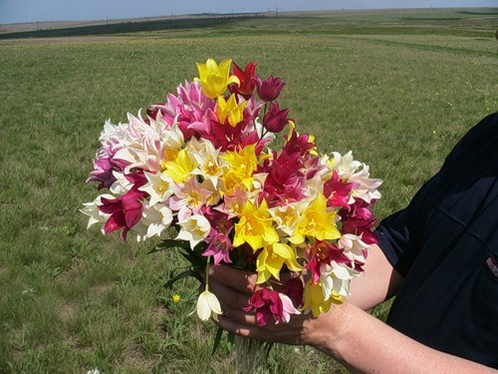
Весна в степи
Цветут тюльпаны

Slide 14
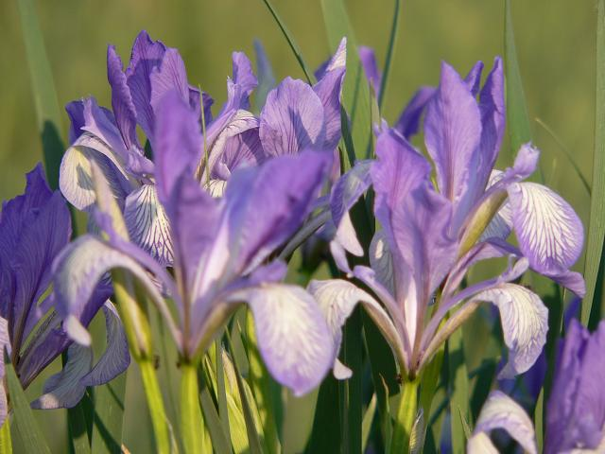
Весна в степи
Цветут ирисы

Slide 15
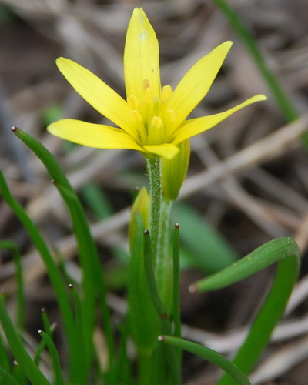
Весна в степи
Цветёт гусиный лук

Slide 16
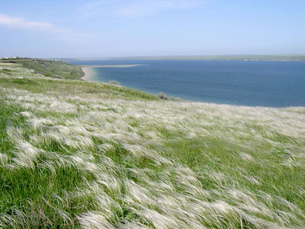
Весна в степи
Цветёт ковыль

Slide 17
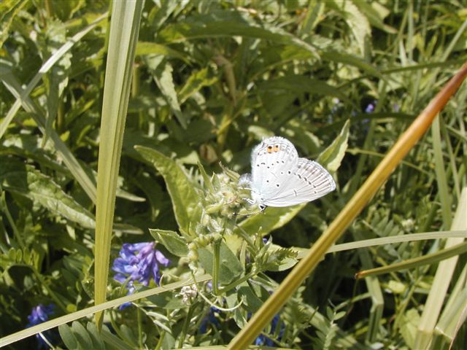
Лето в степи

Slide 18
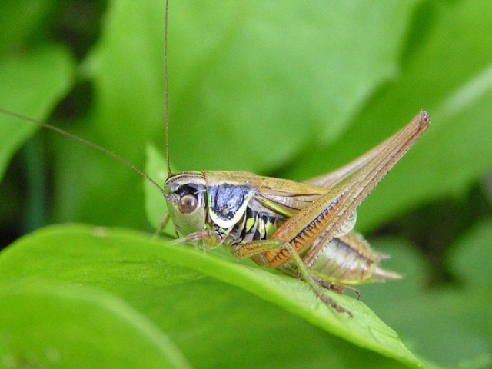
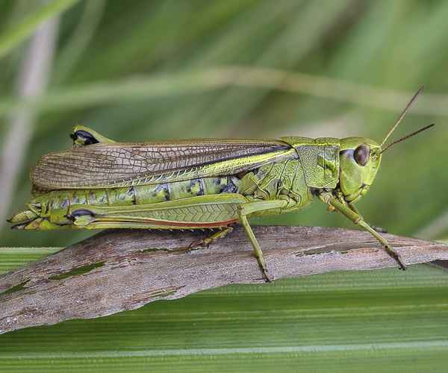
Животный мир степи
Кузне-чик
Кобылка
Разнообразны насекомые степной зоны

Slide 19
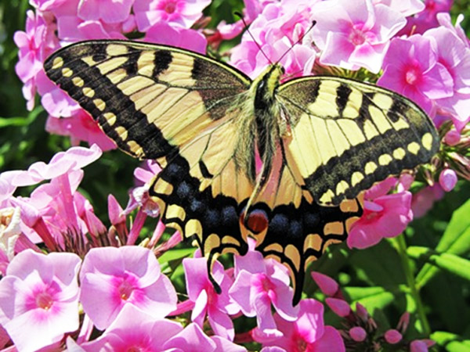
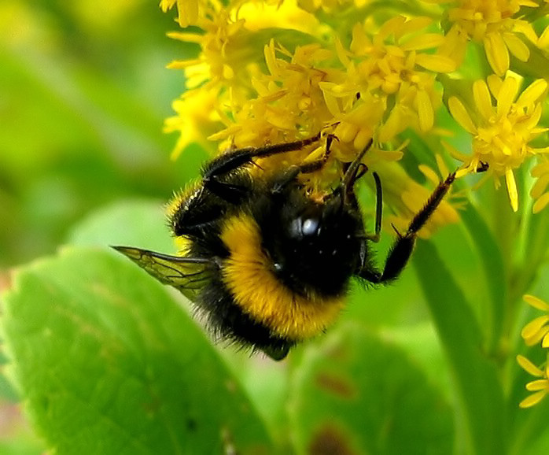
Животный мир степи
Бабочка
Шмель
Разнообразны насекомые степной зоны

Slide 20
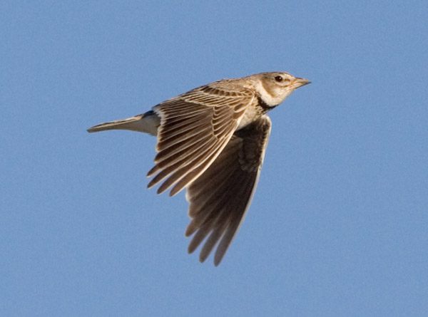
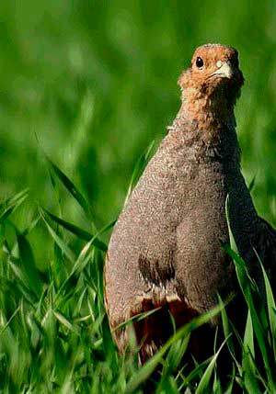
Животный мир степи
Степной жаворо-нок
Серая ку-ропатка

Slide 21
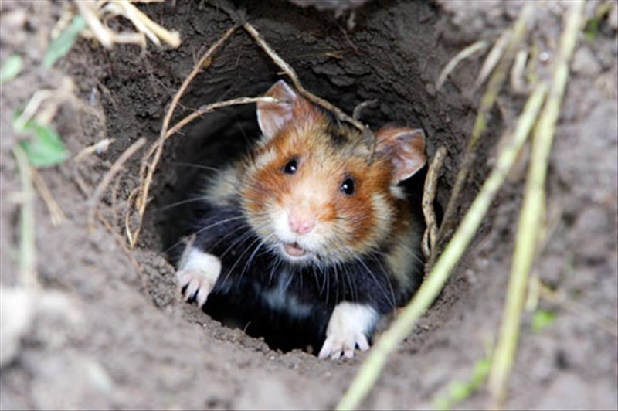
Животный мир степи
Хомяк

Slide 22
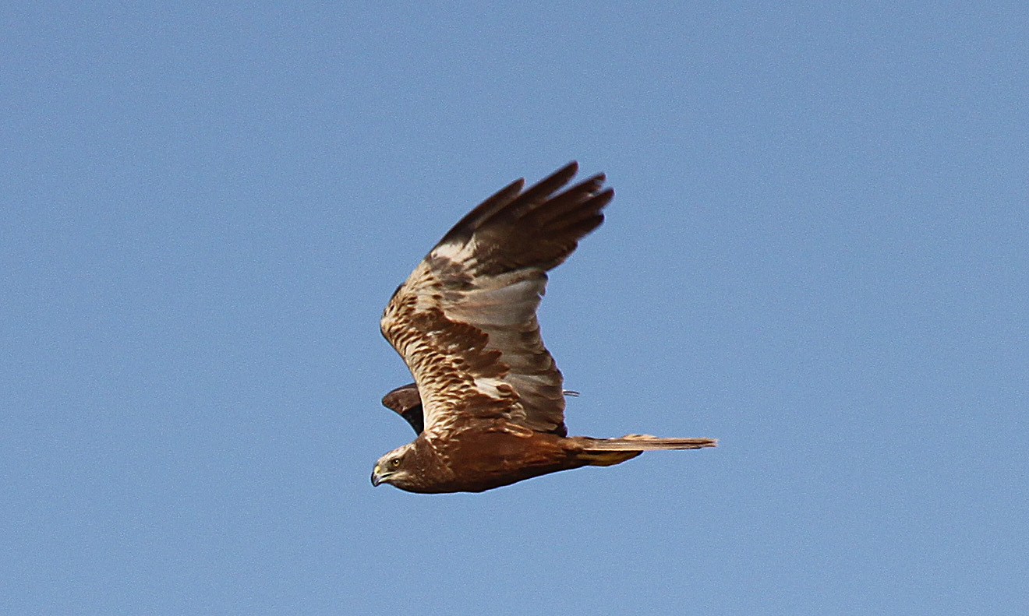
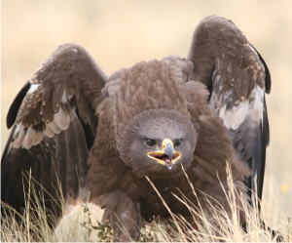
Животный мир степи
Степной орёл-настоящее украшение природы!

Slide 23
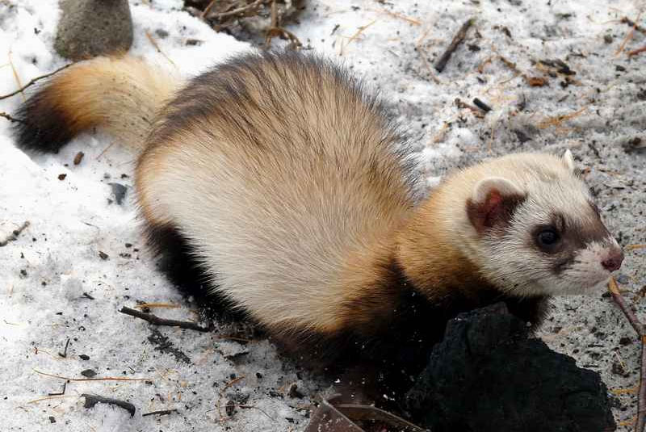
Животный мир степи
Ловкий хищник-степнойхорёк-поедает множество грызунов.

Slide 24
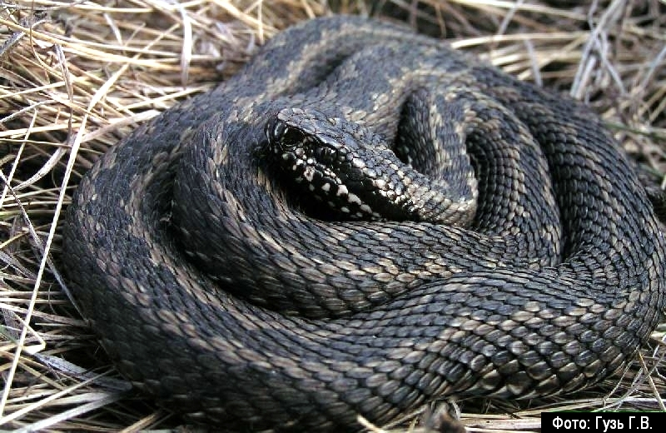
Животный мир степи
Степная гадюка охотится на грызунов,птенцов наземно гнездящихся птиц,ящериц,кузнечи-ков,пауков.

Slide 25



Они внесины в Красную книгу России!
Степной Орёл
Журавль-красавка
Дрофа

Slide 26

В степной зоне почти не осталось степей!
На их месте раскинулись поля и сады.

Slide 27

Умеренный выпас скота не вредит степи.

Slide 28

Сохранившиеся участки степей с их замечательным растительным и животным миром необходимо оберегать.

Slide 29

Спасибо за внимание!

